Slide 1
ΕΡΓΑΣΙΕΣ ΓΙΑ ΤΗΝ ΠΕΡΙΟΔΟ: 11/1/2021-15/1/2021

Slide 2
Πατώντας τον σύνδεσμο που ακολουθεί μπορείς να δεις πώς γράφεται το γράμμα Υυ! https://www.youtube.com/watch?v=ACgMGVXZrK0

Slide 3
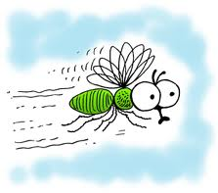
Ας χαλαρώσουμε λίγο με ένα τραγουδάκι!! https://www.youtube.com/watch?v=mjcp0M0zi3o&t=14s

Slide 4
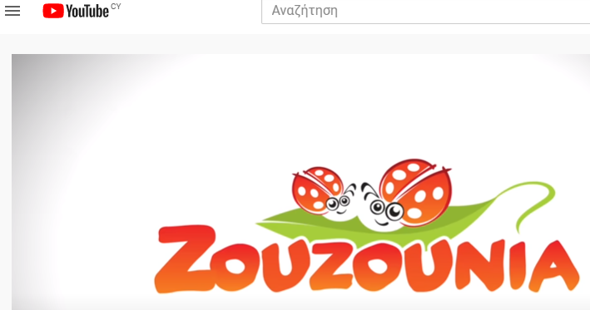
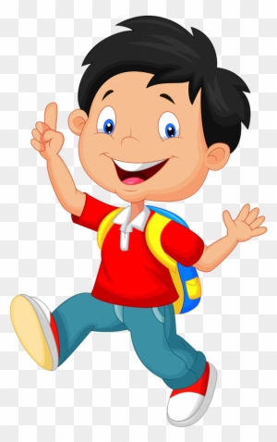
Μπορείς να ακούσεις το τραγούδι του 5, πατώντας τον πιο κάτω σύνδεσμο. https://www.youtube.com/watch?v=o0z3QNS_9pM

Slide 5
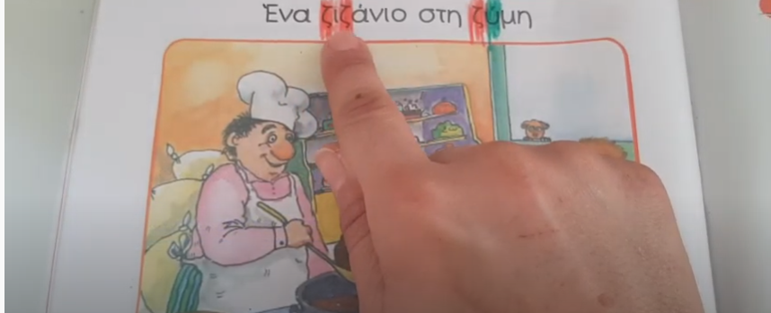
Ας ακούσουμε την ανάγνωσή μας εδώ, πατώντας στον σύνδεσμο που ακολουθεί!
https://www.youtube.com/watch?v=op9zJDkHsso

Slide 6
Τώρα είμαστε έτοιμοι να δούμε το… ζηλιάρικο ζουζούνι, πατώντας τον σύνδεσμο που ακολουθεί! https://www.youtube.com/watch?v=PW3_aKWD8hM&t=283s

Slide 7
Ας χαλαρώσουμε λιγάκι παρακολουθώντας τον υπέροχο υπναρά. Δες το βίντεο που ακολουθεί, πατώντας στον πιο κάτω σύνδεσμο. https://www.youtube.com/watch?app=desktop&v=RgKsAKdfEp4

Slide 8
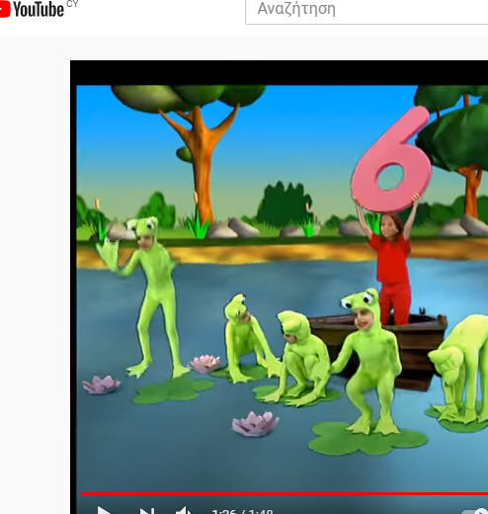
Ας χαλαρώσουμε λιγάκι με το τραγουδάκι του 6! Πατήστε στον σύνδεσμο που ακολουθεί. https://www.youtube.com/watch?v=GkbMQILr25Q

